Slide 1
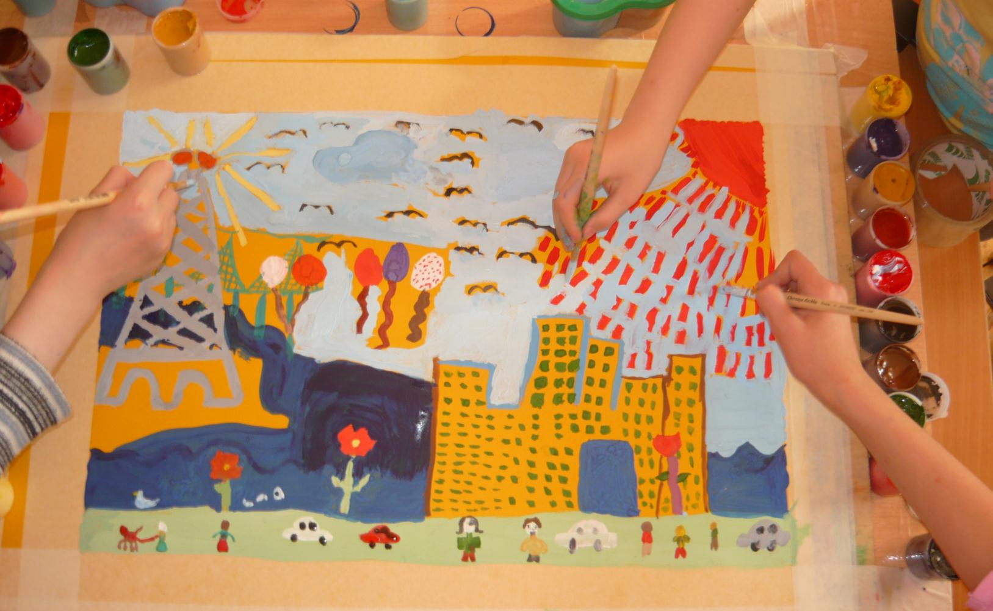


ИННОВАЦИОННАЯ СОЦИАЛЬНАЯ ПРОГРАММА

Slide 2
О программе
Мульттерапия – программа реабилитации и творческой социализации детей, находящихся в трудной жизненной ситуации, посредством коллективного создания мультфильмов, разработана с участием Федерального института развития образования (ФИРО)
Анализ мирового опыта в области использования анимационной деятельности для реабилитации детей показал, что данная программа не имеет аналогов в мире
Уникальность реабилитационного потенциала программы «Мульттерапия» заключается в том, что она является синергией существовавшего опыта арт-терапевтических методик, которые используются для коррекции психологического состояния детей, оказавшихся в трудной жизненной ситуации, деятельностного педагогического подхода и возможностей анимационного творчества
Мульттерапия - уникальная программа реабилитации детей,
находящихся в трудной жизненной ситуации, поддержанная Президентом РФ

Slide 3
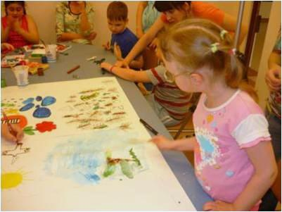
Почему мы создаем мультфильмы?
Создание анимационного фильма – это коллективное творчество. Мультипликация позволяет развивать креативные способности детей, что самым позитивным образом сказывается на их психологической и физической реабилитации и социализации.
При создании мультфильма ребенок работает с различными формами искусства – живописью, графикой, скульптурой, фотографией, музыкой, литературой, театром.
Создание анимационного фильма – это длительный,
технически трудоёмкий процесс, поскольку:
мультфильм надо придумать
создать и записать сюжет
собрать и организовать команду исполнителей
реализовать задуманное
получить обратную связь
Создание 5-7 минутного мультфильма – это
около 70-ти часов коллективной работы детей и взрослых.
Создавать мультфильмы интересно и полезно

Slide 4
Как работает программа?
Базовым элементом проекта является
Детская анимационная реабилитационная студия (ДАРС)
В группу ДАРС входят:
ДАРС может работать:
  Режиссер-аниматор;
  Психолог;
  Педагог;
  Координатор;
  Волонтеры со специальной подготовкой
  (3-5 человек).
  в лечебных учреждениях с детьми, находящимися на излечении;
  в детских коррекционных образовательных заведениях с обучающимися в них детьми;
  в детских домах и интернатах;
  в собственном стационарном помещении для работы с «домашними» детьми с ограничениями по здоровью.
Стационарный формат предполагает посещение студии непосредственно по месту ее расположения один раз в неделю детьми с возможностью мобильного перемещения.
Передвижной формат предполагает выезд группы ДАРС на занятия в больницы, детские дома, коррекционные учреждения.
Все ДАРС объединены в межрегиональную сеть, работу которой координирует Ресурсный центр мульттерапии Фонда. Информационная поддержка сети – портал «Мульттерапия».
Занятия в ДАРС проходят с детьми, находящимися в трудной жизненной ситуации,
на регулярной основе

Slide 5
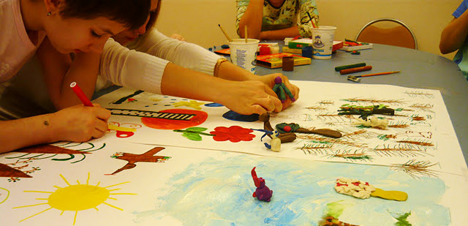
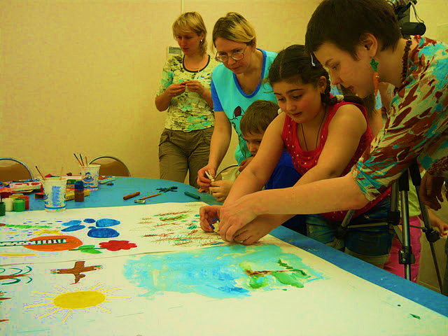
Как работает программа?
Целевые группы программы:
  1. Дети с ограничениями по здоровью (слабослышащие, ДЦП, с задержкой психического развития, с патологией речи и др.).
  2. Дети, оставшиеся без попечения родителей (проживающие в государственных детских учреждениях).
  3.Дети, находящиеся длительное время на излечении в больницах (онкология, реабилитация после туберкулеза и др.).
  4. Дети с девиантным поведением.
Занятия в ДАРС проходят с детьми, находящимися в трудной жизненной ситуации,
на регулярной основе

Slide 6
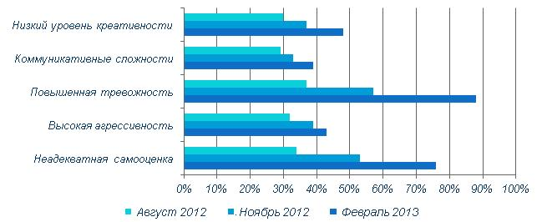
Эффективность метода мульттерапии.
Исследование проводилось на базе 10 ДАРС города Москвы, Ставрополя, Екатеринбурга, Бакала (Челябинская область).
Особенности целевой группы: дети, оставшиеся без попечения родителей, дети с девиантвным поведением, с диагнозами ДЦП, сахарный диабет, олигофрения, особенностями развития, нарушениями развития речи и слуха.
В исследовании приняли участие 97 детей, длительное время посещавших занятия по мульттерапии. В ходе исследования было проведено три психодиагностических среза – до начала проведения занятий по мульттерапии на базе (август 2012 года), через три месяца после начала проведения занятий (ноябрь 2012 года) и через полгода после начала проведения занятий (февраль 2013 года).
Для изучения личностных особенностей (уровня агрессивности, устойчивости и адекватности самооценки, тревожности, коммуникативных навыков) применялись Тест «Самооценка» Дембо-Рубинштейн, проективные тесты «Несуществующее животное» и «Рисунок человека». Для исследования изменения креативных способностей применялась методика Торренса. Результаты, полученные в ходе исследования.
Динамика личностных особенностей и уровня креативности у детей.
Из данных видно, что занятия мульттерапией имеют продолжительные эффекты, оказывают благоприятное воздействие на формирование адекватной самооценки, способствуют снижению агрессивности и уровня тревожности, развивают коммуникативные навыки и повышают уровень креативности ребенка, находящегося в сложной жизненной ситуации.

Slide 7
Кто дополнительно получает пользу от программы
Семьи и ближайшее окружение детей с особенностями развития, которые прошли реабилитацию методом мульттерапии;
Воспитатели, учителя, специалисты государственных детских учреждений;
Волонтеры, получившие навыки работы с детьми, находящимися в трудной жизненной ситуации, с использованием метода мульттерапии;
Специалисты из числа психологов, педагогов и аниматоров, получившие специальные знания и опыт по работе с детьми, находящимися в трудной жизненной ситуации, методом мульттерапии;
Сотрудники НКО;
Структуры НКО, получившие опыт проектной деятельности и укрепившие свои позиции в регионе;
Региональные власти, получившие поддержку политики социальных преобразований;
Местное сообщество, получившее новых активных членов общества;
Коммерческие структуры, поддержавшие проект на региональном уровне, и получившие реализацию опыта социальной ответственности и позитивный имидж

Slide 8
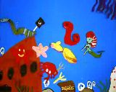
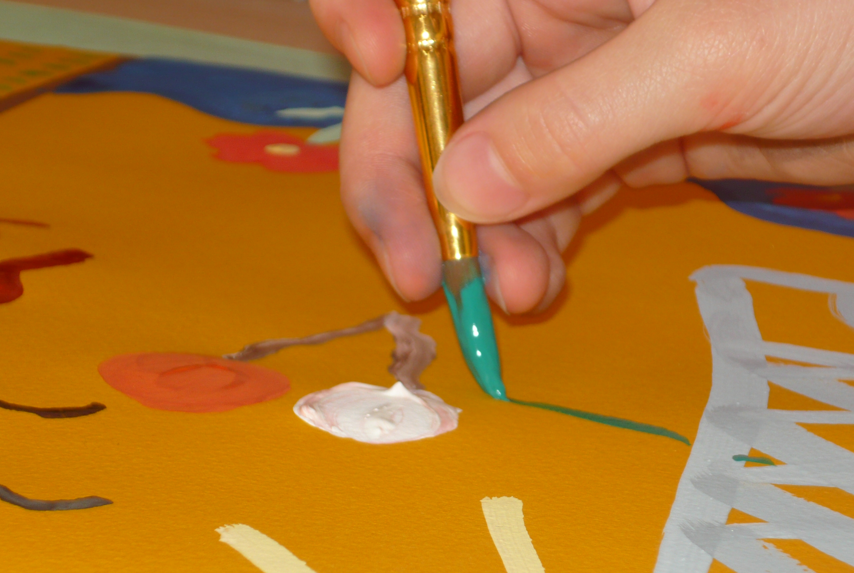
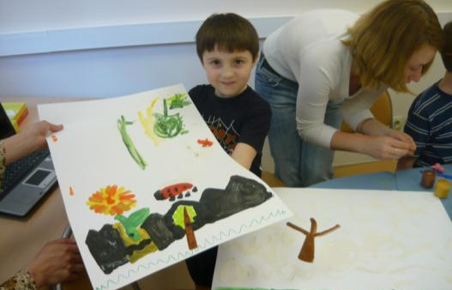
Дополнительные эффекты программы
Укрепление взаимодействия между НКО, бизнес-сообществом, властью
Развитие анимационного, психологического и психологического профессиональных сообществ
Укрепление взаимодействия внутри профессиональных сообществ и развитие межпрофессиональных связей
Утверждение толерантности в обществе, развитие волонтерства и ценности взаимопомощи
Содействие формированию инфраструктуры детства
Появление технологий тиражирования инновационного социального опыта
Развитие социального предпринимательства
Содействие развитию института НКО

